Slide 1
En Vie Beach
Yıl Sonu Raporu
2025-2026

Slide 2
#EnVieBeach Care Hakkında | EN VİE BEACH RESORT OTEL’in sürdürülebilir turizm girişimi hakkında bilgilendirme
Ayın Personeli | Sürdürülebilir turizm projesi kapsamında ayın personeli uygulaması
Sosyal Sorumluluk Projeleri | Otelimizin üstlendiği sosyal sorumluluk projeleri
İskele ve Sahil temizliği: | Sürdürülebilir turizm projesi kapsamındaki etkinliklerimiz
Elektrik ve Su tüketim verileri | Tüketim verileri
Atık verileri | Yıl bazında veriler
For more info:
| +902425131138 | +905318887848
You can contact us via:
muhasebe@enviebeach.com | www.enviebeach.com

Slide 3

içerik detayları
01
02
03
En Vie Beach Care
Ayın personeli
Sosyal sorumluluk projelerimiz
04
05
Su & elektrik tüketim verileri
Atık verileri

Slide 4
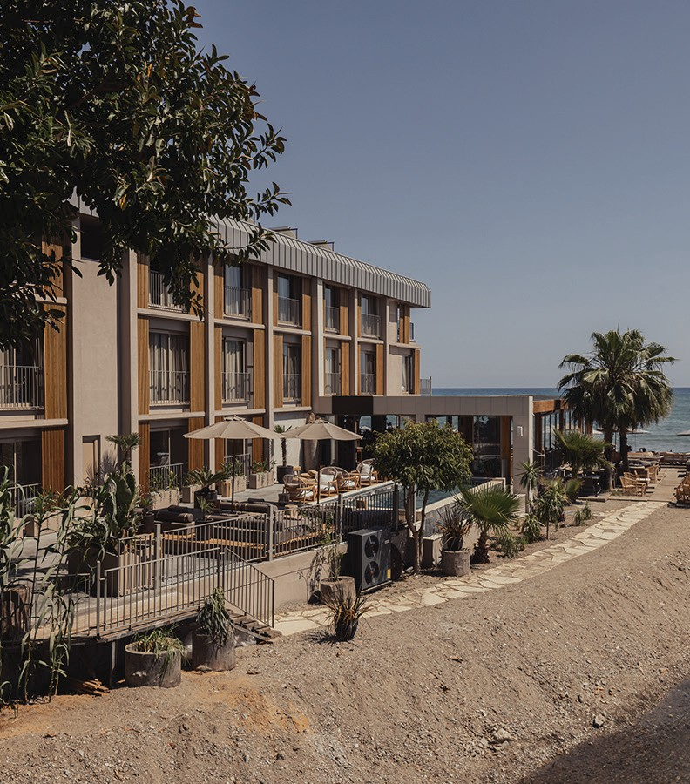
EN VİE BEACH HOTEL CARE Hakkında
Varlığımızı doğaya borçluyuz.
En Vie Beach Hotel olarak bu bilincin farkındayız ve farkındalığı artırmak için çaba sarf ediyoruz.
Sürdürülebilir ve çevre dostu turizmin önemli bir parçası olarak, çevre bilinci projelerimizi sürdürüyoruz.
En Vie Beach Hotelcare kapsamında duyarlı otelcilik anlayışımıza her gün yeni katkılar ekliyoruz.
EN VİE BEACHHotelCare nedir?
En Vie BeachHotelCare, En Vie Hotel’in sürdürülebilir turizm girişimidir.
Bu kapsamda;
Tüketimi azaltmak için tasarruf modellerine yönelir ve geri dönüşüme önem atfederiz.
Çevreye zararlı ürünlerin kullanımını en aza indirmeyi hedefleyen politikaları benimseriz.
Doğal kaynakların daha sürdürülebilir bir şekilde kullanılmasına katkı sağlarız.
Bitki ve hayvan türlerini korur ve onların bakımlarını üstleniriz.
Çalışanlarımızın çevre bilincini artırmak adına çeşitli eğitim ve farkındalık çalışmaları düzenleriz.
Ayrıca, çevre dostu ekonomik uygulamalarla yerel halkı destekler ve çevre ekonomisine katkıda bulunuruz.

Slide 5
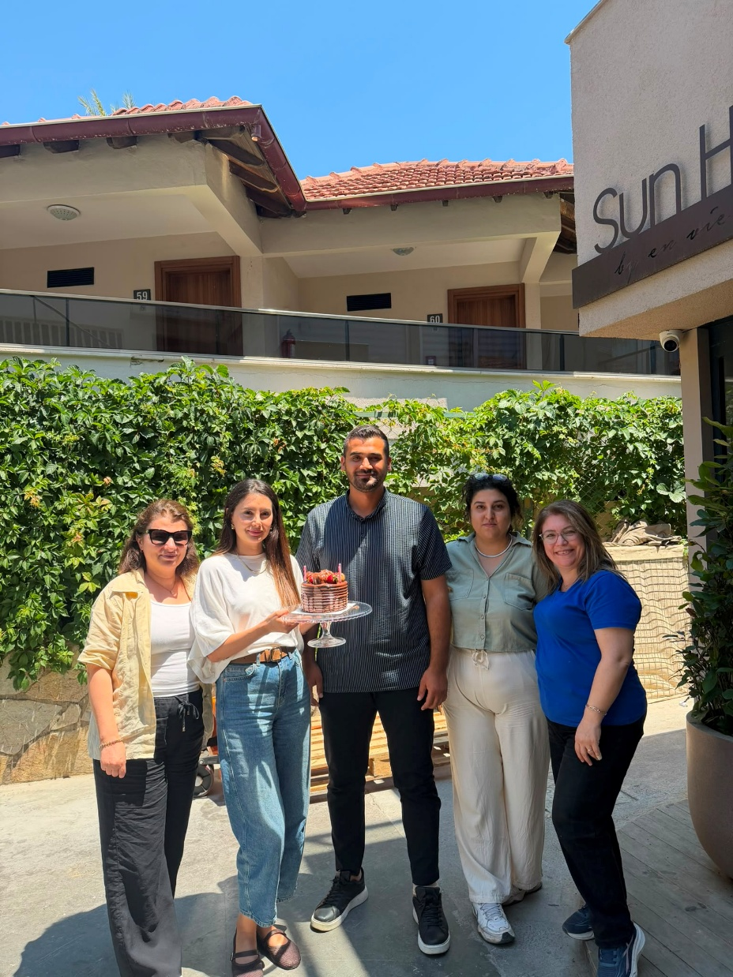
Personel Doğum günü kutlaması
Sürdürülebilir turizm projelerimiz kapsamında otelimizde enerji tasarrufu ve çevre dostu uygulamaları hayata geçirdik. Bu projelerde başarılı olmamızın en önemli etkenlerinden biri de çalışanlarımızın gösterdiği özveri ve gayrettir. Sürdürülebilir bir gelecek için birlikte attığımız adımların değerini biliyor ve takdir ediyoruz.
Personelimizin motivasyonunu artırmak ve çalışmalarını takdir etmek amacıyla, otelimizde “Personel Doğum Günü’’ uygulamasını başlatmış bulunuyoruz. Bu uygulama ile her ay
Doğum günü olan personellerin, doğum günlerini kutlamaktayız. Hep birlikte, sürdürülebilir turizm hedeflerimize ulaşırken, aynı zamanda otelimizdeki çalışma ortamını daha da keyifli ve motivasyonu yüksek bir hale getireceğimize inanıyoruz.Hepinizi, gösterdiğiniz çaba ve katkılar için içtenlikle kutluyor,
başarılarınızın devamını diliyoruz. Birlikte daha güzel ve sürdürülebilir bir geleceğe adım atmak için heyecanla çalışmaya devam edelim!

Slide 6
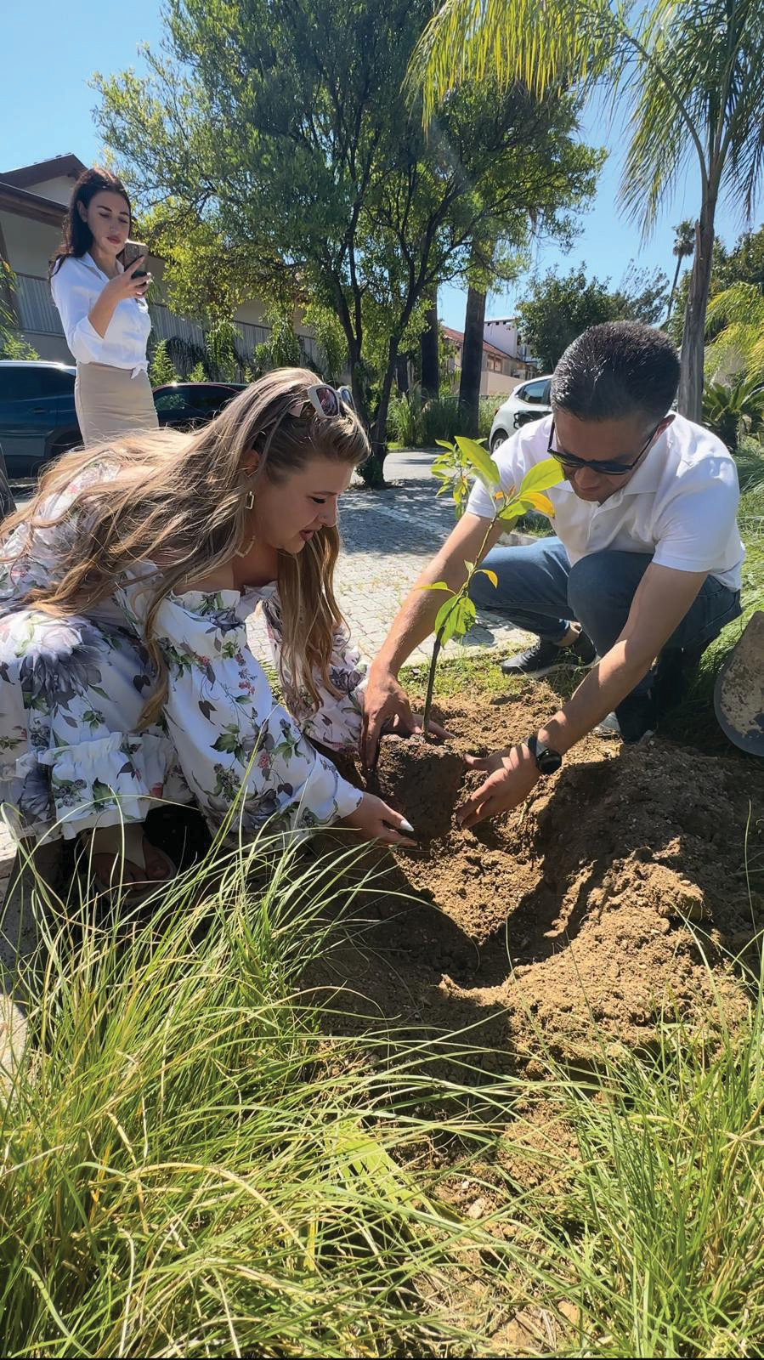
Sürdürülebilir Tarım ve Yerel Ürün Kullanımı
Sürdürülebilirlik için ana hedeﬁmiz ekonomik, çevresel ve sosyal ihtiyaçları karşılarken gelecek kuşakların yaşam şartlarına zarar vermeden karşılanmasını ve böylece sürdürülebilir kalkınmayı sağlamak.
Sürdürülebilirlik sosyo-ekolojik bir süreçtir aynı zamanda kültürel etki alanları da vardır.Sürdürülebilirlik hakkında tüm çalışanlar olarak sürdürülebilirliğin bir kültür olarak yerleşmesini sağlamayı taahhüt ediyoruz.
Doğayı korumak ve yerel istihdama önem vermek konusunda titizlikle çalışmalarımızı gerçekleştiririz. Sağlıklı, doğal ekosistem ve bio çeşitliliğin korunmasını sağlamak. Bu bağlamda sahillerimizi temiz tutarak su canlılarının yaşam alanlarına önem veririz.
Bölgemizde turizmin gelişmesine katkı sağlamak amacıyla misaﬁrlerimize yöresel, tarihi ve kültürel zenginliklerimiz hakkında bilgilendirmeler yaparız.
Sürdürülebilirliğin doğal ve yenilenebilir kaynaklardan faydalanılmasını sağlamak. Doğal kaynakların kullanımında enerji kaynaklarımızı doğru şekilde yönetip, hava, su ve toprak kirlenmesini önlemek hedeﬁmizdir.
Sıfır Atık yaklaşımı ile çevreyi korumak adına atığı kaynağında azaltmak, tekrar kullanmak veya geri kazanmak şeklinde faaliyetlerimizi yürütmekteyiz.
Üstün Otel olarak, İnsan sağlığı ve güvenliğini, Çevre ve diğer canlıların güvenliğini etkileyebilecek süreçler başta dahil olmak üzere tüm ürün ve hizmet süreçlerinde yürürlükte olan Ulusal ve Uluslararası mevzuat ve düzenlemeleri uyguladığımızı ve güncelliğini takip ettiğimizi taahhüt ediyoruz.
Çevreyi korumak için çevre dostu ürünler tercih edip enerji, su vb. kaynakları tasarruﬂu kullanarak doğal kaynakları korumayı taahhüt ediyoruz.
Ekolojik türlerin dengesinin sağlanması amacıyla endemik bitkileri korumak.

Slide 7
Elektrik Tüketimi
Sürdürülebilir turizme olan bağlılığımız doğrultusunda, otelimizde enerji verimliliğini artırmak ve elektrik tüketimini azaltmak için çeşitli yenilikçi uygulamalar başlattık. Bu projeler, çevreye olan etkilerimizi minimize ederek misafirlerimize daha yeşil bir konaklama deneyimi sunmamıza olanak tanıyor.
Enerji Verimli Aydınlatma Sistemleri
Otel genelinde LED ampuller kullanıyoruz ve otomatik sensörler ile zamanlayıcılar ile gereksiz enerji kullanımını önlüyoruz.
Akıllı Isıtma ve So utma Sistemleri
Isıtma, soğutma ve havalandırma (HVAC) sistemlerimizi akıllı termostatlarla kontrol ediyoruz. Bu sistemler, odaların doluluk durumuna göre otomatik olarak ayarlanarak enerji tasarrufu sağlıyor. Ayrıca,otel odalarındaki pencerelere entegre edilen sensörler sayesinde, pencere açık olduğunda klima sistemleri otomatik olarak kapanmaktadır.
Güneş Enerjisi Kullanımı
Otelimizin çatısındaki güneş panelleri ile elektrik ihtiyacımızın bir kısmını yenilenebilir enerji kaynaklarından karşılıyoruz.
Enerji Yönetim Sistemleri
Gelişmiş enerji yönetim sistemleri ile elektrik tüketimini anlık olarak izleyip analiz ediyoruz ve gerekli iyileştirmeleri hızla yapıyoruz.
Bilinçlendirme ve Eğitim Programları
Personelimize ve misafirlerimize enerji tasarrufu konusunda eğitimler veriyoruz ve onları enerji tasarrufu yapmaya teşvik ediyoruz.

Slide 8
RAPORLAMA :
2025-2026 mayıs ayına kadar olan yılda tesisimizin toplam elektrik tüketimi %100 olarak değerlendirildiğinde, tüketimin yaklaşık %36’sı yaz sezonunu kapsayan Temmuz- Eylül döneminde gerçekleşmiştir. En yüksek tüketim payı %13 ile Temmuz ayında, en düşük tüketim payı ise %5 ile Kasım ayında kaydedilmiştir. Tüketim dağılımı incelendiğinde enerji kullanımının mevsimsel doluluk oranları ile paralel seyrettiği görülmektedir. Enerji performansının sürekli iyileştirmesi amacıyla 2027 yılı için bir önceki yıla göre %0,1 oranında azaltım hedefi belirlenmiştir. Geçen seneki %0,1lik hedefimiz gerçekleşmiştir.

Slide 9
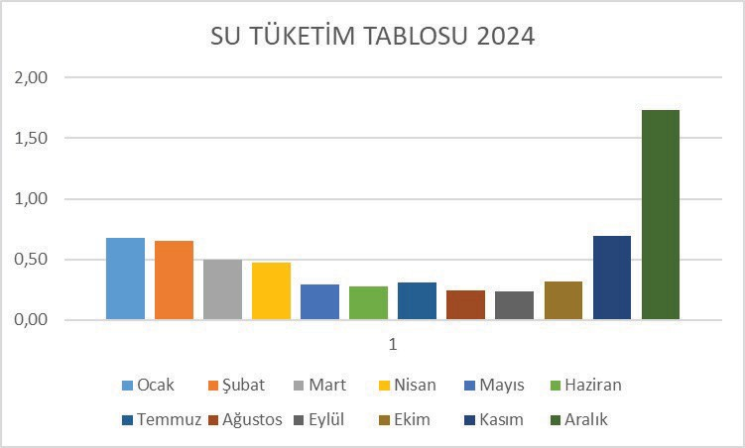
Su Tüketimi
Misafir ve çalışan tuvaletlerinde tasarruflu ve/veya ikili sifon sistemi
kullanılmaktadır.
Genel mekân tuvaletlerinde fotoselli pisuarlar mevcuttur.
Mutfaklarda el yıkama lavabolarında fotoselli musluklar kullanılmaktadır. Bahçelerimizde sulama yapılırken damlama ve fıskiye sisteminden faydalanılmaktadır.
Odalarda havlu ve çarşaf değişimleri misafir talepleri doğrultusunda gerçekleştirilmekte ve bu konuda misafirlere bilgi verilmektedir.

Slide 10
RAPORLAMA : Misafir gece başına kullanılan su miktarı (m3su/misafir gece)
2025 mayıs ayı :1,78
Haziran ayı: 0,34
Temmuz ayı: 0,23
Ağustos ayı: 0,42
Eylül ayı: 0,32
Ekim ayı: 0,45
Kasım ayı: 1,81
Aralık ayı: 0,80
2026 ocak ayı: 0,92
Şubat ayı: 1,05
Mart ayı: 0,83
Nisan ayı: 0,75
Mayıs ayı: 0,56

Slide 11





Atık Verileri
Yaklaşık 22 ton kağıt & karton atığın geri kazanımı sağlanmıştır
Yaklaşık 4 ton metal atığın geri kazanımı sağlanmıştır
Yaklaşık 12 ton cam atığın geri kazanımı sağlanmıştır
Yaklaşık 21 ton plastik atığın geri kazanımı sağlanmıştır
yaklaşık 550 kg bitkisel atık yağ, biyo dizel yakıt üretimi firmasına teslim edilmiştir.

